Slide 1
웹서버와 WAS
제인

Slide 2
목차
웹 서버란
WAS란
차이점
서블릿
JSP
서블릿과 JSP
Spring MVC

Slide 3
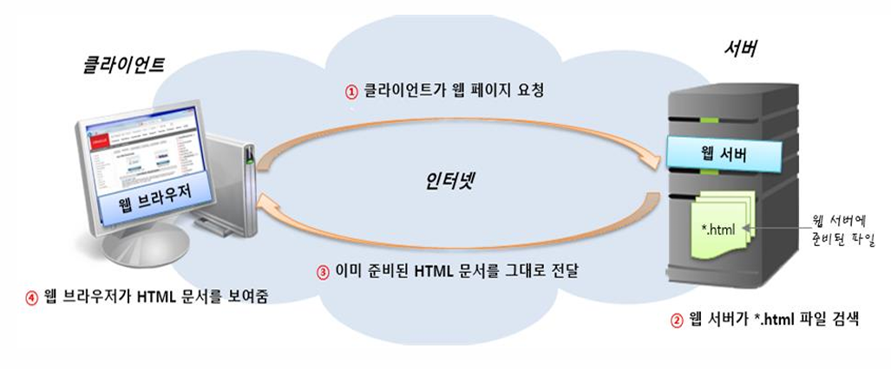
웹 서버란
웹 브라우저 클라이언트로부터 HTTP 요청을 받아들이고 HTML 문서와 같은 정적 컨텐츠를 제공하는 서버이다.
정적 컨텐츠 : HTML 문서, CSS, Javascript, 이미지, 파일 등과 같은 즉시 응답가능한 컨텐츠
클라이언트의 요청 중 웹 서버 자체적으로 처리가 불가능한 동적 컨텐츠의 경우는 웹 컨테이너로 넘겨서 처리하기도 한다.
대표적 예시 : 아파치

Slide 4
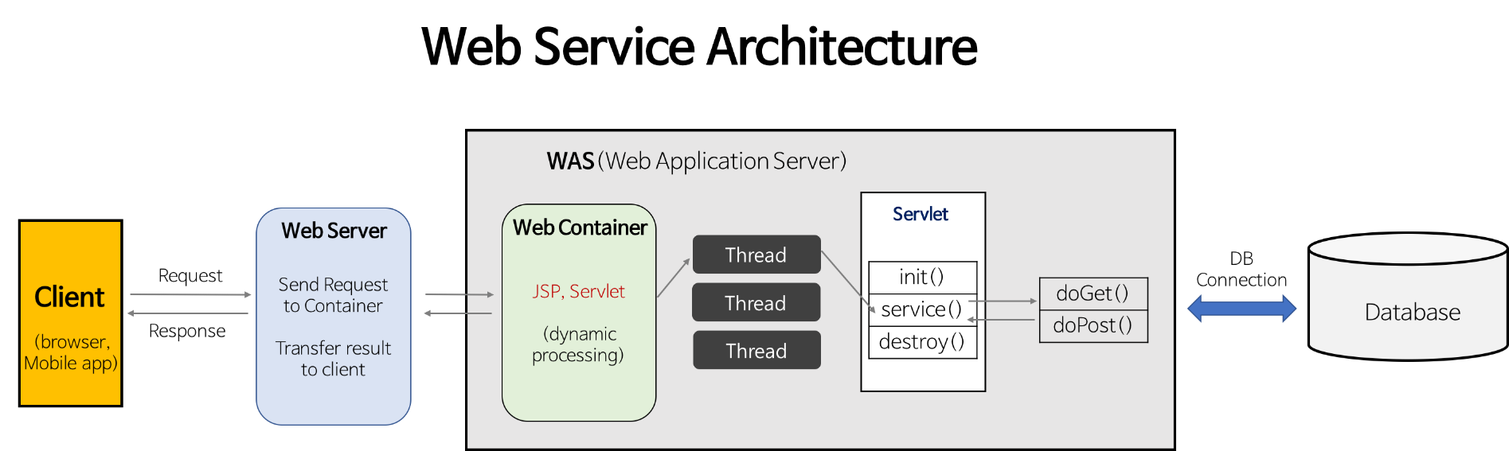
WAS란
Web Application Server를 말한다.
웹 서버와 웹 컨테이너를 결합한 서버이다.
웹에서 사용하는 컴포넌트를 올려놓고 사용하는 서버를 말한다.
대표적 예시로는 톰캣이 있다.
웹 컨테이너란 JSP(Java Server Page)와 서블릿을 실행할 수 있는 프로그램으로 서블릿 컨테이너라고도 한다.
웹 서버에서 JSP를 요청하면 톰캣에서는 JSP 파일을 서블릿으로 변환하여 컴파일을 수행하고, 서블릿의 수행 결과를 웹 서버에 전달한다.

Slide 5
WAS란
WAS는 동적 컨텐츠를 제공한다.
동적 컨텐츠란
접속자의 요청에 따라 각각 다른 형태의 데이터를 반환하는 컨텐츠
웹 서버 단독으로 처리할 수 없는 데이터베이스 조회나 다양한 로직 처리가 필요한 컨텐츠
[WAS는 웹서버와 웹컨테이너의 결합이니까 이것만 써도 되지 않을까하는 의문]
WAS는 동적 컨텐츠 처리하는 것에 집중해야한다.
정적 컨텐츠 처리는 웹서버에 맡기고 기능을 분리 시켜야 서버 부하를 방지할 수 있다.
또 WAS에 장애가 발생하더라도 웹서버가 오류화면 HTML을 제공할 수 있다.
2008년에 릴리즈 된 톰캣 5.5버전부터 정적 컨텐츠를 처리하는 기능도 추가되면서 톰캣에 아파치의 기능도 포함하게 되었고 그 이후 부터 ‘아파치 톰캣’ 이라고 부르고 있다.
Notes:
결론적으로
웹서버는 정적 컨텐츠를 제공하고
Was는 동적과 정적 컨텐츠를 둘다 제공한다.
그리고 웹서버는 웹컨테이너가 없고 was는 있다.

Slide 6
서블릿
자바를 사용해서 웹을 만들기 위해 필요한 기술이다.
클라이언트가 어떤 요청을 했을 때 그에 대한 결과를 다시 전송해주는 역할을 해준다.
[웹 컨테이너/서블릿 컨테이너]
개발자가 자바 웹 애플리케이션을 개발할 때 비즈니스 로직(service method)에만 전념할 수 있도록 한다.
웹서버에서 반복적으로 처리해야 하는 작업을 대신 수행한다.
[반복적인 작업]
서버 TCP/IP 연결 대기, 소켓 연결
Request, Response 객체 생성
HTTP 요청 메시지 파싱 후, Request 객체에 데이터 넣기
Response 객체에 담긴 데이터로 HTTP 응답 메시지 작성
TCP/IP에 응답 전달, 소켓 종료

Slide 7
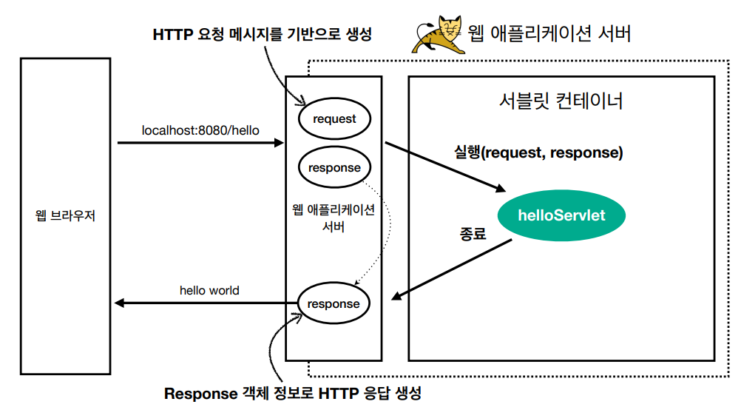
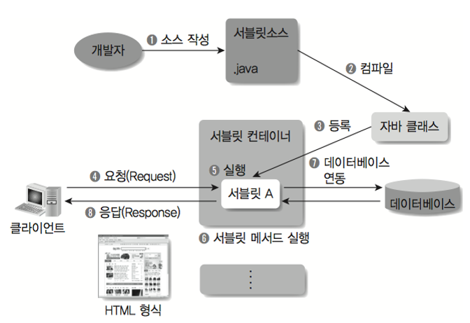
서블릿 동작 과정
웹 브라우저의 요청 시, HTTP 요청 메시지가 서블릿 컨테이너에 전송된다.
컨테이너는 HTTP 요청 메시지를 파싱한 후 request, response 객체를 생성한다.
컨테이너는 web.xml 또는 @WebServlet을 기반으로, 요청 URL과 매핑된 서블릿 객체를 찾는다.
해당 서블릿의 최초 요청이었을 경우, 서블릿 객체를 생성하고 init method를 호출한 뒤, service method를 호출해 비즈니스 로직을 수행한다. (request 객체의 데이터를 사용해서 response 객체에 데이터를 담는다)
컨테이너는 response 객체에 담긴 데이터로 HTTP 응답 메시지를 생성하고 웹 브라우저로 전송한다.
전송 완료 후, 서블릿 컨테이너는 두 request, response 객체를 소멸시킨다.
Notes:
개발자가 서블릿 소스코드를 작성하고 웹 애플리케이션을 실행한다.
서블릿 소스가 컴파일 되고 최초 요청이 들어오게 되면 해당 서블릿 객체가 서블릿 컨테이너에 등록된다.

Slide 8
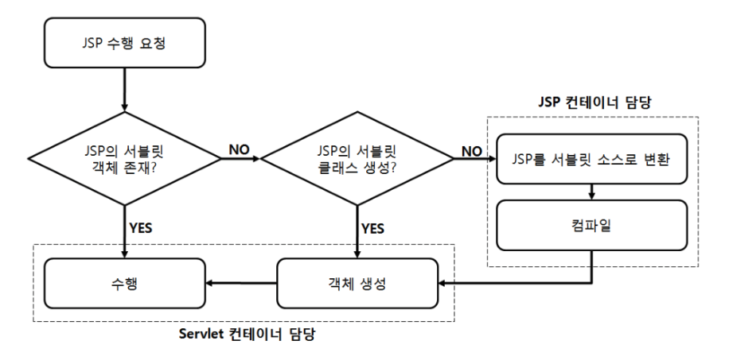
JSP(Java Server Page)
서블릿은 HTML을 동적으로 생산하는 것이 번거롭고 어렵다.
서블릿의 단점 보완하기 위해 등장
HTML 코드에 JAVA 코드를 넣어서 동적 웹페이지를 생성한다.
대부분의 WAS에 서블릿 컨테이너와 JSP 컨테이너를 내장하고 있다.
그래서 JSP요청이 들어왔을 때 해당 JSP 페이지를 서블릿으로 번역하고 컴파일하는 역할을 JSP 컨테이너가 수행한다.
Notes:
Jsp 컨테이너가 컴파일을 하기는 하되 컴파일러는 아니다.
JSP 엔진

Slide 9
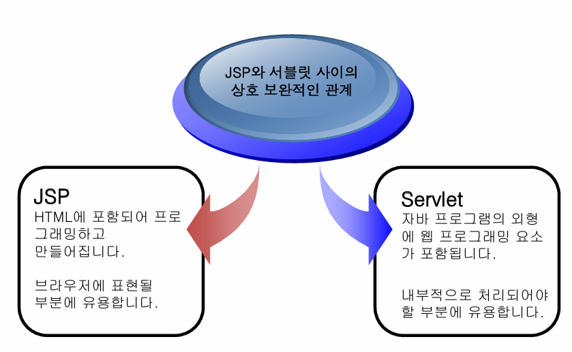
JSP + 서블릿
JSP 등장 이후 JSP가 비즈니스 로직까지 담당하게 되면서 많은 역할을 담당하게 됨
서블릿은 컨트롤러 역할과 모델을 뷰로 보내는 역할을 수행하고
JSP는 뷰 역할을 수행하는 식으로 역할을 나눠서 개발을 하게 됨
그러면서 JSP과 서블릿을 같이 사용하는 MVC 패턴이 등장
Notes:
자바 프로그램에 웹 프로그래밍 요소가 포함된다. 내부적으로 처리되어야 할 부분에 유용하다.

Slide 10
스프링 MVC
컨트롤러에서 공통적으로 처리해야하는 부분이 많아짐에 따라 공통 처리 기능이 필요해졌다.
JSP와 서블릿의 MVC 패턴은 공통 처리가 어렵다는 단점이 있었다.
그래서 프론트 컨트롤러 패턴을 그 단점을 보완하기 위해 사용하곤 했다.
프론트 컨트롤러 패턴을 스프링에서 채택하게 되면서 편리하게 스프링 MVC를 사용할 수 있게 됐고, 많은 사람들이 사용하게 됐다.

Slide 11
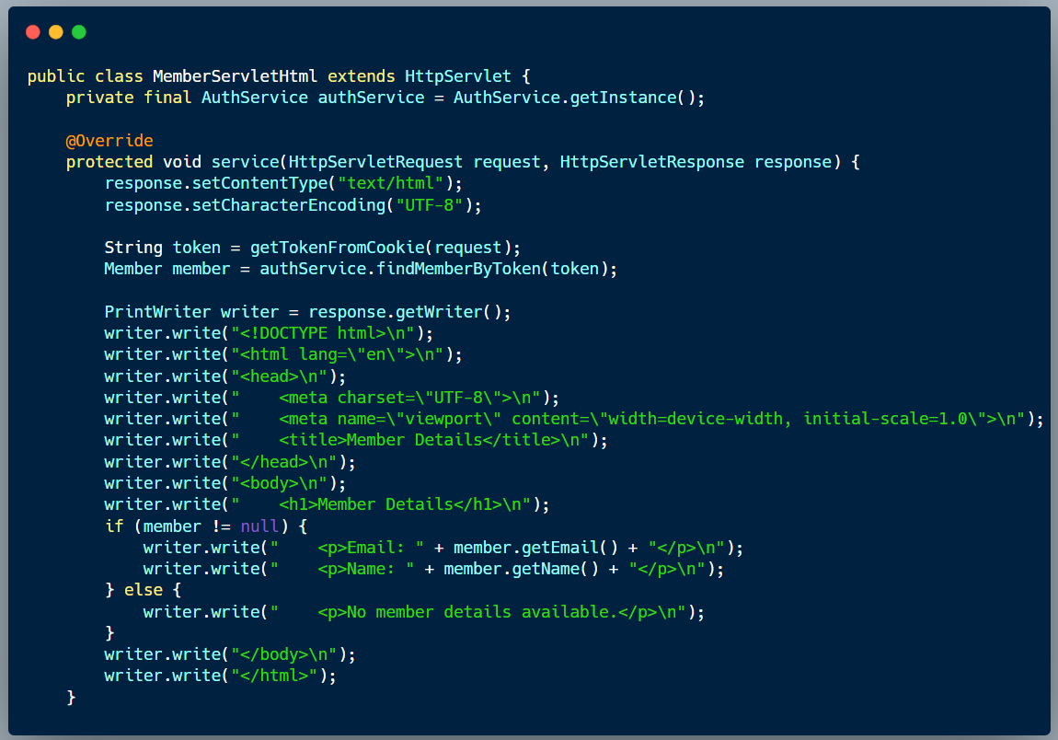
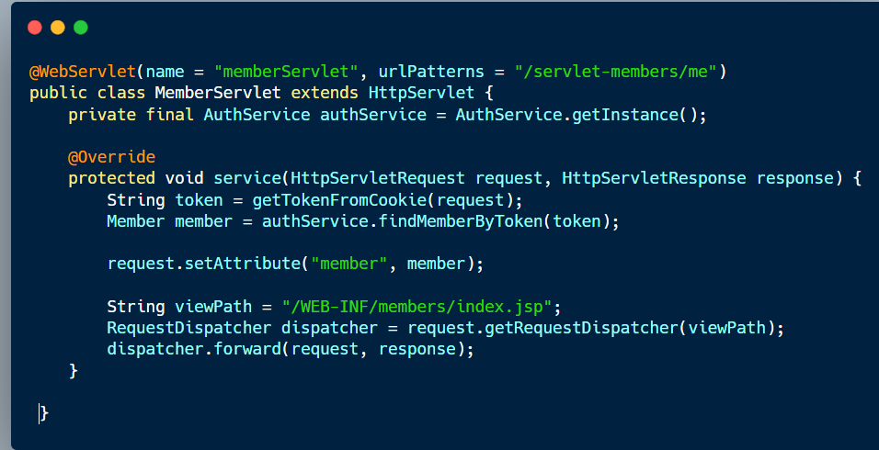
간단한 예시
servlet
servlet + JSP MVC패턴
Notes:
Servlet -> jsp+servlet -> frontcontroller servlet + jsp mvc -> spring mvc

Slide 12
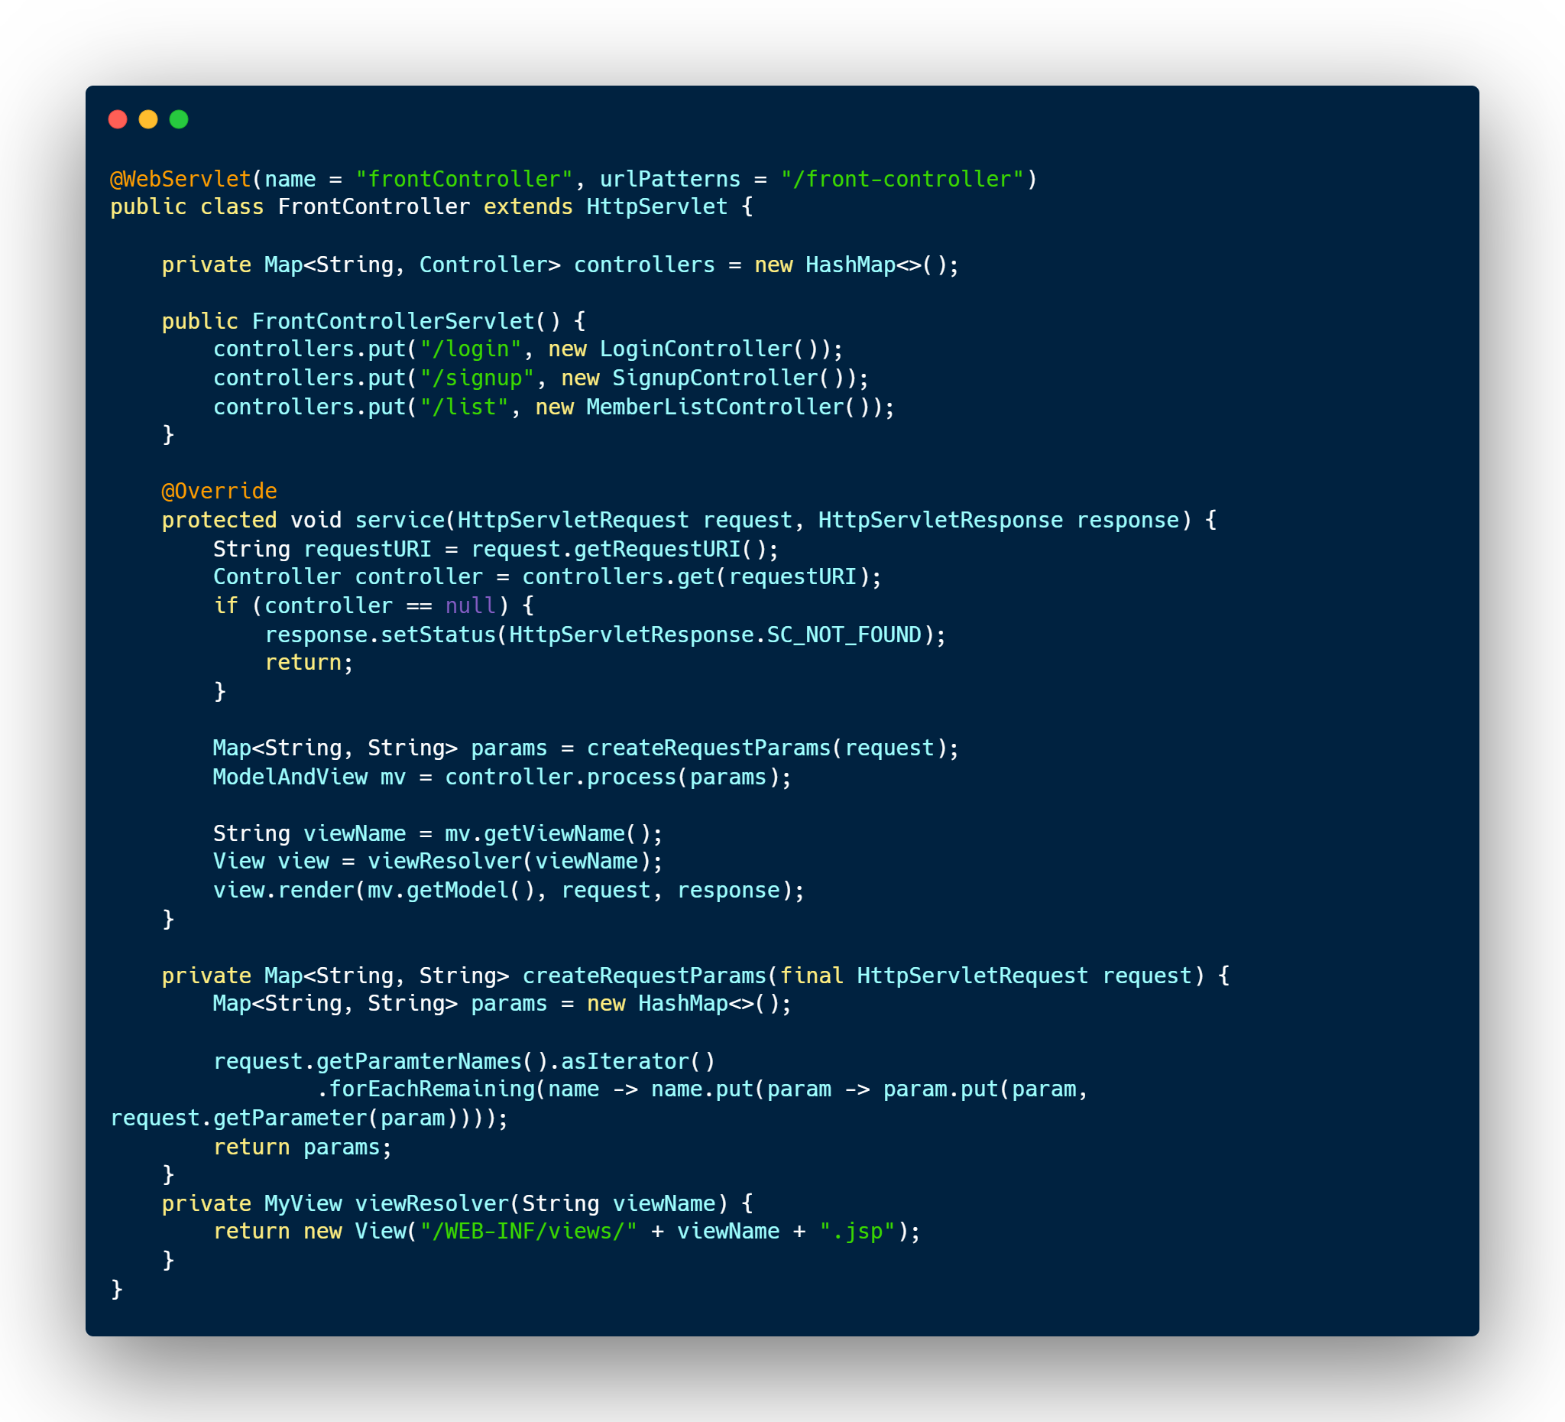
간단한 예시
Spring에서 제공하는 디스패처 서블릿
프론트 컨트롤러 패턴으로 구성
@Controller 어노테이션을 통해 빈을 등록한다.
요청이 들어오면 디스패처 서블릿이 url에 따라
컨트롤러를 매핑해준다.
Spring MVC
프론트 컨트롤러 도입
Notes:
Servlet -> jsp+servlet -> frontcontroller servlet + jsp mvc -> spring mvc
https://mangkyu.tistory.com/18

